Slide 1


2026 EDA 精英挑战赛 · 赛题八
3DIC 布线优化
与 Agent 能力复盘
比赛技术复盘 2026 年 11 月
Notes:
本报告保留主要阶段，演讲者备注补充版本、提交ID和证据。制作与平台只读核验截至2026-11-11。公开质量成绩不能作为包含三个隐藏案例的最终成绩。
本地证据：D:/3DEDA/work/official_submissions/deadline_monitor_20261107/post_deadline_verification.json
复盘制作：2026-11-11。官方结果、开发模型、历史状态分别标注。
原始页面的补充技术信息：
2026 EDA 精英挑战赛 · 赛题八013DIC 布线优化与 Agent 能力复盘

Slide 2

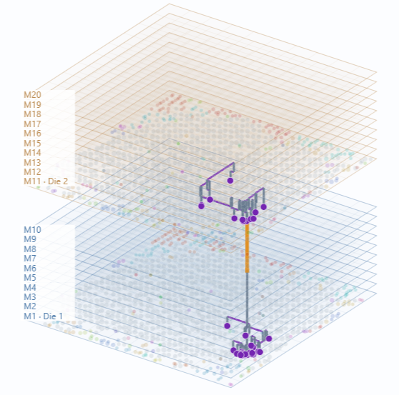
比赛任务与优化目标
2026 EDA 精英挑战赛 · 赛题八
LEF / DEF / 热场输入
在两个 Die 的金属层中连接网络
输出每网分层矩形 GUIDE
45% 线长
30% 拥塞
25% 热优化
减少连接距离与资源溢出
改善 TSV 与温升场的匹配
合法性是接受候选的前提
跨 Die 网络与 TSV 连接结构
全局布线尚未细化到轨道、线宽与制造 DRC。源码须独立运行，并适应隐藏案例。
02
Notes:
本题是全局布线，不等于详细布线。GUIDE是每网分层矩形，尚未细化到全部轨道、线宽和制造DRC。目标存在权衡，不能只追单个指标，也不能用本地分数替代官方结果。
本地证据：D:/3DEDA/work/analysis/latest_rules_lock_20261107.json
复盘制作：2026-11-11。官方结果、开发模型、历史状态分别标注。
图像来源：用户本地 images 文件夹；4。用于结构解释，未声明截图与版本绑定或优化前后对应。Z 层距为示意，不代表工艺厚度。
原始页面的补充技术信息：
01 优化目标优化目标：在合法解中权衡质量02任务读取 LEF、DEF 和热场，在两个 Die 的金属层中连接网络质量目标减少线长与资源溢出，改善 TSV 分布与温升场的匹配官方权重线长 45%、拥塞 30%、热优化 25%，合法性作为接受候选的前提最终约束输出 GUIDE，源码独立运行，并考虑三个不可见的隐藏案例

Slide 3
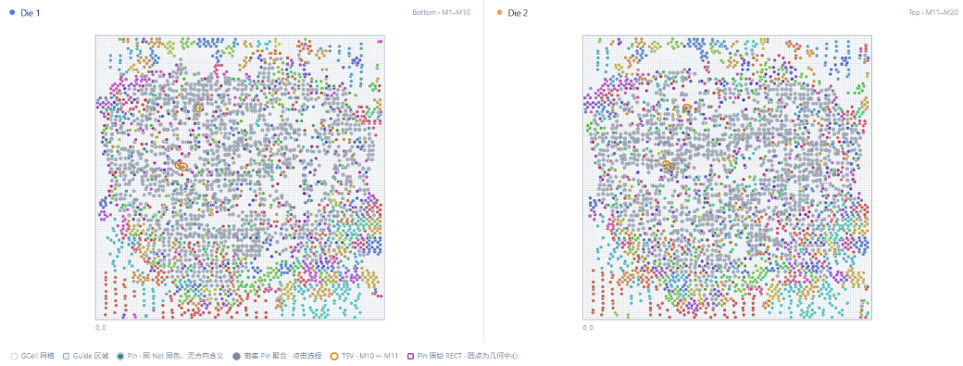
Benchmark 与算法开发流程
01 输入解析
02 初始布线
03 迭代优化
04 验收冻结
LEF / DEF / 热场
PIN / OBS 与网格
缩线、资源与热重接
回归、官方回执、哈希
工程层次 | 对应文件与职责
解析与基线 | design.py / grid_router.py
优化模块 | guarded_wire.py / tree_reattach.py
独立测试 | work/validation/
证据与冻结 | runs / official_submissions / final
公开输入中的双 Die PIN 分布
输入、算法、测试与官方证据分开保存
哈希绑定版本，降低追踪混乱风险
最终冻结目录：work/final/20261106_v16_safe/；运行入口与依赖说明见备注。
03
Notes:
完整入口run.sh调用final_router.py，再调用baseline_v12/portable.py。work/candidates保存冻结候选，work/analysis保存实验编排与规则摘录，work/submission保存练习ZIP。源码运行只依赖Python标准库和bash。
本地证据：D:/3DEDA/contest_router/README.md
复盘制作：2026-11-11。官方结果、开发模型、历史状态分别标注。
图像来源：用户本地 images 文件夹；1。用于结构解释，未声明截图与版本绑定或优化前后对应。Z 层距为示意，不代表工艺厚度。
原始页面的补充技术信息：
02 Benchmark 建立Benchmark 的数据与工程结构03层次与文件作用公开测试用例1011/：LEF、DEF、热 JSON官方公开输入，原件只读design.py、grid_router.py解析实际 PIN/OBS，建立网格与初布线guarded_wire.py、tree_reattach.py 等执行缩线、热重接和资源优化work/validation/合成、混合条件及拓扑派生测试work/runs/、work/official_submissions/输出、日志、模型指标与官方回执work/final/20261106_v16_safe/最终源码、报告及 eda260890.zip输入、算法、测试和官方证据分开保存，用哈希绑定版本和结果。但agent在版本追踪中偶尔出现混乱现象。

Slide 4
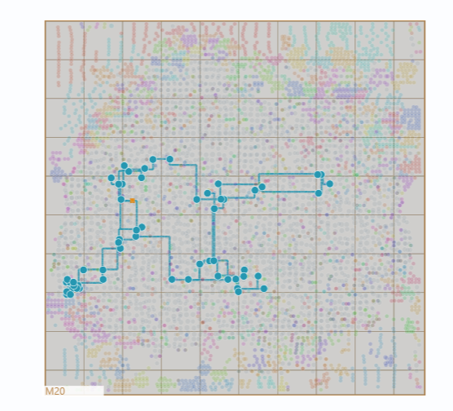
本地评估模型与合法性边界
几何合法性
实际 PIN 接入、全网连通、GCell 对齐、
方向约束及 TSV 禁放区
线长代价
覆盖 GCell、普通层间连接及 TSV，
早期参考分母采用树代理
资源与热代理
从轨道及 PIN/OBS 估计资源需求，
计算溢出惩罚与 TSV 热相关性
比较与验收
固定输入和预算，冻结版本做对照，
再通过官方成绩确认改善
GCell 网格与真实路径的叠加视图
LOCAL_PASS 仅代表本地模型检查通过；不等于官方合法性，也不等于详细布线 DRC。
04
Notes:
本地LOCAL_PASS不是官方合法性或详细布线DRC。local_quality.py是早期历史工具，含旧0.1拥塞因子，后期主要使用各优化模块的资源和热模型。FLUTE参考未完整复现，资源边界、TSV需求及热归一化仍有误差。旧Linux评分器后期停用。
本地证据：D:/3DEDA/work/analysis/v21_generality_status_20261107.md
复盘制作：2026-11-11。官方结果、开发模型、历史状态分别标注。
图像来源：用户本地 images 文件夹；11。用于结构解释，未声明截图与版本绑定或优化前后对应。Z 层距为示意，不代表工艺厚度。
原始页面的补充技术信息：
02 Benchmark 建立本地标准：用于筛选候选的近似模型04几何合法性检查实际 PIN 接入、全网连通、GCell 对齐、方向和 TSV 禁放线长代价统计覆盖 GCell、普通层间连接及 TSV，早期参考分母为树代理资源与热指标从轨道、PIN/OBS 估计需求，再计算溢出惩罚与 TSV 热相关性比较方式固定输入和预算，分别冻结版本做对照，再用官方成绩确认改善

Slide 5
通用性 Benchmark 与输入覆盖
变化的输入条件 | 要检查的适应性
PIN 位置与多个 RECT / PORT | 不同引脚形状和接入方式
旋转、ORIGIN 与布局偏移 | 坐标变换是否正确
DBU 缩放与非均匀网格 | 单位和网格参数是否写死
障碍、边界与稀疏轨道 | 越界、资源使用与 TSV 禁放
高扇出、密集跨 Die 网络及不同热场 | 搜索稳定性与热点分布适应性
29 例 / 2,980 网
其中 4 例 / 320 网在源码冻结后生成
未用于调整该冻结候选的参数
一个用例仅由 OpenROAD GCD 连接拓扑派生。自建测试与解析热场不能替代官方隐藏案例。
05
Notes:
通过组合变化生成LEF、DEF与解析热场JSON，检查几何、输入处理和优化行为。OpenROAD GCD只是连接拓扑派生。29例由21例2404网、4例256网、冻结后4例320网组成。后4例没有用于该冻结候选调参，前面的已见回归不能称为盲测。自建用例不等于官方隐藏案例，解析热场也不是完整热仿真。
本地证据：D:/3DEDA/work/validation/holdout_v4_v21/manifest.json
复盘制作：2026-11-11。官方结果、开发模型、历史状态分别标注。
原始页面的补充技术信息：
02 Benchmark 建立通用性 Benchmark：构造不同输入检查适应性05生成不同 LEF、DEF 和热输入，检查算法是否依赖公开案例的固定特征。改变的输入条件想发现的问题PIN 位置、多个 RECT/PORT是否只适应某种引脚形状或接入方式单元旋转、ORIGIN、布局偏移坐标变换是否正确DBU 缩放、非均匀网格是否写死单位、格宽或格子数量障碍、边界、稀疏轨道是否越界、错误使用资源或放置 TSV高扇出、密集跨 Die 网络搜索与共享树是否稳定不同热场是否只适应公开案例的热点分布来源补充：一个用例由 OpenROAD GCD 连接拓扑派生，并非完整真实的 3D 芯片。共 29 例、2,980 网。其中 4 例、320 网在源码冻结后生成，未用于调整该候选参数。

Slide 6
评估器更新与开发侧调整
阶段 | 规则或反馈变化 | 开发侧调整
10 月规则确认 | GCell 对齐、方向、实际 PIN 与连通性 | v0.4 重建整格布线
10 月下旬 | TSV 禁放、轨道需求与拥塞惩罚变化 | 硬障碍检查，重查接口资源
11 月 3 日 | 修复轨道间 PIN 错计到左侧 GCell | 核对最新模型，停用旧评分器验收
后期对照 | 旧结果在新口径下显著降分 | 同窗口提交当前版与候选比较
评分规则变化要求重新校准模型和验收基线
旧拥塞公式含 0.1 因子，新公式已移除。历史与当前成绩不能拼接为连续提分曲线。
06
Notes:
官方20261103更新包含对此前20261029/20261027修改的说明。10月20线长平台改为min(1,1/L)。后来平台拥塞公式去掉旧0.1因子，不能直接混比。权威以官方原件、Q&A和最新官方反馈为主，参赛者自制ZIP仅供诊断。
本地证据：D:/3DEDA/work/analysis/scoring_update_20261103.txt
复盘制作：2026-11-11。官方结果、开发模型、历史状态分别标注。
原始页面的补充技术信息：
03 评估器更新历程评估器更新推动验收标准调整06阶段规则或反馈变化开发侧调整10 月规则确认GCell 对齐、方向、实际 PIN 与连通性v0.4 重建整格布线10 月下旬TSV 禁放、轨道需求与拥塞惩罚变化硬障碍检查，重查接口资源11 月 3 日修复轨道间 PIN 错计到左侧 GCell核对最新模型，放弃旧评分器验收后期对照同输入旧结果在新口径下显著降分同窗口提交当前版与候选比较比赛鸡肋的点——朝令夕改。

Slide 7
v0.1–v0.4：建立合规搜索空间
v0.1–v0.2
v0.3
v0.4
初布线与热区 TSV 候选
兼顾连接距离和热收益
按可移除拥塞贡献选网
比较层组合与 L/Z 型候选
整格通道、格中心拐弯
在 Die 边界截断
L 型候选
Z 型候选
关键修正
早期局部代理改善
主要来自小例。
旧窄矩形未覆盖
后续确认的对齐规则，
需重建有效基线。
PIN
格中心拐弯
PIN
整格通道覆盖
GCell 中心连线与 L / Z 型候选路径（原理示意）
早期仅有本地代理结果，不与后期官方成绩连接。图示说明结构，不代表版本前后对照。
07
Notes:
早期v0.2/v0.3仅有本地代理结果，不能与后期官方成绩串成提分曲线。refine.py负责选择性拆线重布，grid_router.py落实GCell规则。旧LOCAL_PASS不含后来确认的全部约束。
本地证据：D:/3DEDA/contest_router/grid_optimization_report.md
复盘制作：2026-11-11。官方结果、开发模型、历史状态分别标注。
图像来源：用户本地 images 文件夹；2。用于结构解释，未声明截图与版本绑定或优化前后对应。Z 层距为示意，不代表工艺厚度。
原始页面的补充技术信息：
04 优化历程v0.1–v0.4：建立合规的搜索空间07v0.1–v0.2完成初布线框架，引入热区 TSV 候选，兼顾连接距离与热收益v0.3按可移除拥塞贡献选择网络，比较层组合与 L/Z 型候选早期局限局部代理改善主要来自小例，旧窄矩形未覆盖后续确认的对齐规则v0.4按 Q&A 改为整格通道、格中心拐弯和 DIE 边界截断，重建有效基线
图片修订说明：本页改用 PowerPoint 原生线条、网格和 PIN 形状绘制 GCell 中心连线的 L/Z 型路径原理示意。图形为概念示意，不是 v0.1–v0.4 的实际运行结果，不包含新增实验数据。

Slide 8
v0.5：有界 A* 与协商重布
早期 GUIDE 官方综合分
按拥塞贡献选择网络
提高拥塞价格并协商重布
部分网络采用有界三维 A*
case003 总溢出
160,445 降至 4,058
case005 总溢出
576,141 降至 13,909
综合分提高 16.60 分，完整版三例合法
平均线长分 67.06 降至 66.86，综合收益主要来自拥塞改善。该图仅比较同一早期阶段。
08
Notes:
官方提交18413=51.3033，18752=61.97，18820=67.8967。数据四舍五入为两位。v0.5按边际贡献选择网络并尝试更高拥塞价格，部分网络用有界三维A*。平均线长分67.06到66.86，综合收益主要来自拥塞。
本地证据：D:/3DEDA/contest_router/v05_optimization_report.md
复盘制作：2026-11-11。官方结果、开发模型、历史状态分别标注。
原始页面的补充技术信息：
04 优化历程v0.5：协商重布带来首轮明显提分08协商重布与有界 A*003 总溢出160,445 降至 4,058005 总溢出576,141 降至 13,909同一早期 GUIDE 阶段，综合分提高 16.60 分，完整版三例合法。

Slide 9
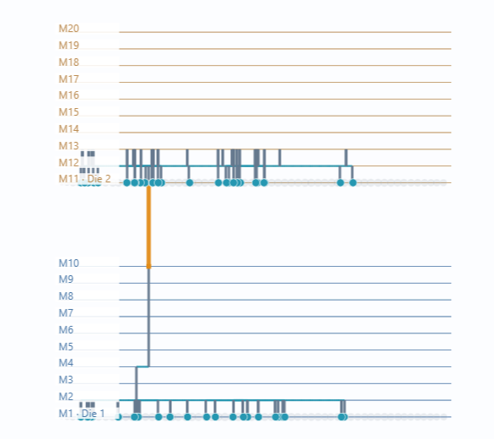
v0.6–v0.8：TSV 优化与合法性冲突
版本 | 官方反馈 | 方法与结论
v0.6a | 73.13，三例合法 | 保留有效基线
v0.6b / c | 合法性 0 | 多 TSV 候选暴露接口歧义
v0.7 | 75.50，三例合法 | 冻结 M10/M11，优化其他层
v0.8 | 0 分，三例失败 | 补充 PIN/OBS 的 TSV 硬禁放
TSV 跨接 M10 与 M11
结构示意，非该版本实际结果
独立源码流程必须
显式检查接口硬约束
高分候选仍须通过合法性与可复现性验收
75.50 为历史评分口径的 GUIDE 实验，不能与后期源码公开输出的 73.50 直接比较。
09
Notes:
20035=73.13，20098与20233合法性0，20616=75.50。v0.7依赖历史已通过GUIDE，run.sh仍为v0.5。v0.8用portable.py建立独立源码流程，但21058因TSV落点含PIN/OBS失败。tsv_obstacles.py补齐硬约束，旧75.99预测作废，并按用户要求停用旧Linux评分器。
本地证据：D:/3DEDA/contest_router/README.md
复盘制作：2026-11-11。官方结果、开发模型、历史状态分别标注。
图像来源：用户本地 images 文件夹；10。用于结构解释，未声明截图与版本绑定或优化前后对应。Z 层距为示意，不代表工艺厚度。
原始页面的补充技术信息：
04 优化历程v0.6–v0.8：高分候选与合法性冲突09阶段官方反馈方法与结论v0.6a73.13，三例合法保留有效基线v0.6b / v0.6c合法性 0多 TSV 候选暴露接口歧义v0.775.50，三例合法冻结 M10/M11，仅优化其他层v0.80 分，三例失败新增 PIN/OBS 的 TSV 硬禁放检查75.50 属于历史评分口径的 GUIDE 实验，不能与当前源码 73.50 直接比较。
图片修订说明：保留用户提供的 TSV 跨层图片，仅作 M10/M11 结构说明。该截图不代表 v0.6–v0.8 的历史运行结果。

Slide 10
v0.9–v0.14：共享树与资源模型修正
v0.9–v0.11
共享树搜索与输入热增益
v0.13–v0.14
逐格保护、暖区树重接
v0.12
接口资源修正、拥塞抬层
共享树布线原理
T1
T2
S
共享干线
分支接入
共享路径复用示意，非历史运行结果
11 月新口径的公开三例 GUIDE 对照：62.32、70.40、70.97、71.94，均通过官方合法性。
10
Notes:
此图只展示11月新口径已确认GUIDE，不连接旧75.50。28829/28830=62.32，30230=70.40，30477=70.97，30729=71.94。此前v0.10官方49.39/52.63/52.49暴露新拥塞公式影响，v0.11.1按热收益和延伸距离排序并在循环内过滤障碍。源码单例35.77与GUIDE三例平均不能混用。
本地证据：D:/3DEDA/contest_router/README.md
复盘制作：2026-11-11。官方结果、开发模型、历史状态分别标注。
图像来源：用户本地 images 文件夹；9。用于结构解释，未声明截图与版本绑定或优化前后对应。Z 层距为示意，不代表工艺厚度。
原始页面的补充技术信息：
04 优化历程v0.9–v0.14：独立搜索与资源模型修正10v0.9–v0.11共享树搜索与输入热增益v0.12接口资源修正、拥塞抬层v0.13–v0.14逐格保护与暖区树重接11 月新评分阶段的公开三例 GUIDE 对照，均通过官方合法性。
图片修订说明：三维布线截图替换为 PowerPoint 原生形状绘制的共享树原理图。S 为源端，T1/T2 为接入端；紫色干线由分支共享。该图不代表 v0.9–v0.14 的实际布局、搜索结果或定量优化效果。

Slide 11
v0.15–v0.16：最终稳定策略
后期源码对应公开输出的官方评分
PIN 邻域逃逸
改善拥塞区域的接入
按拥塞程度分配抬层预算
满足输入驱动门槛，允许线长增长 1%–8%
按规模分配共享树搜索
统一策略，适应不同网络规模
超时与合法检查点恢复
保留可恢复、可运行的合法候选
三例输出均合法，最终选择 v0.16
70.10、72.80、73.50 仅为对应源码生成的 GUIDE 公开评分，不是六例最终分或端到端计时。
11
Notes:
官方对照32398=70.10、33353=72.80、33484=73.50。它们是对应源码生成的GUIDE公开评分，不是Final六例评分，也不是源码端到端官方计时。抬层允许线长增长1%–8%，但须满足输入驱动门槛。
本地证据：D:/3DEDA/work/final/20261106_v16_safe/public_quality_review.json
复盘制作：2026-11-11。官方结果、开发模型、历史状态分别标注。
原始页面的补充技术信息：
04 优化历程v0.15–v0.16：统一策略形成最终候选11PIN 邻域逃逸按拥塞程度设置抬层预算按规模分配共享树搜索超时与合法检查点恢复同一后期评分阶段，源码对应的三例输出均合法，最终选择 v0.16。

Slide 12
最终公开结果与 case005 短板
公开三例平均
73.50
平均分项
线长 72.09
拥塞 95.36
热项 49.80
case005 热项仅 20.28
继续降低溢出的收益有限
综合分：case001 78.52 case003 77.45 case005 64.53
分项均越高越好。热分是 TSV 与温升相关性代理，不代表实测降温；隐藏案例最终成绩未知。
12
Notes:
各分项越高越好。三例平均线长72.09、拥塞95.36、热49.80。case005拥塞接近满分但热仅20.28，继续只降低溢出的边际空间有限。热分是TSV与温升相关性代理，不是实测降温。
本地证据：D:/3DEDA/work/official_submissions/submission_33484/downloads/scores.json
复盘制作：2026-11-11。官方结果、开发模型、历史状态分别标注。
原始页面的补充技术信息：
04 优化历程最终版的短板：005 热项与线长12综合分：001 为 78.52，003 为 77.45，005 为 64.53，三例平均 73.50。

Slide 13
v0.17–v0.21：通用性测试与保守回退
本地逐例对照（共 29 例）
后续探索
PIN 接入叶子裁剪
层对搜索与暖区探索
修正过孔及轨道计数
29 例 / 2,980 网通过本地几何检查
其中 2 例线长代价回退
没有官方更优成绩
未满足逐例不退化的替换门槛，保留 v0.16
模型指标与本地几何检查不能证明官方更优或隐藏案例表现；冻结后的 4 例不参与候选调参。
13
Notes:
模型指标无退化不等于官方更优或隐藏案例保证。29例由21例2404网、4例256网、冻结后4例320网构成。严格门槛要求逐例线长、资源惩罚、热代理不退化。候选在两个已见回归用例上线长退化，所以未满足用户的保守替换要求。没有据此对冻结候选调参。
本地证据：D:/3DEDA/work/runs/v21_generality_comparison/summary.json
复盘制作：2026-11-11。官方结果、开发模型、历史状态分别标注。
原始页面的补充技术信息：
04 优化历程v0.17–v0.21：新候选未通过替换门槛13PIN 接入叶子裁剪层对搜索与暖区探索修正过孔与轨道计数两例线长回退没有官方更优成绩29 例 / 2,980 网全部通过本地几何检查，2 例线长代价出现回退。

Slide 14
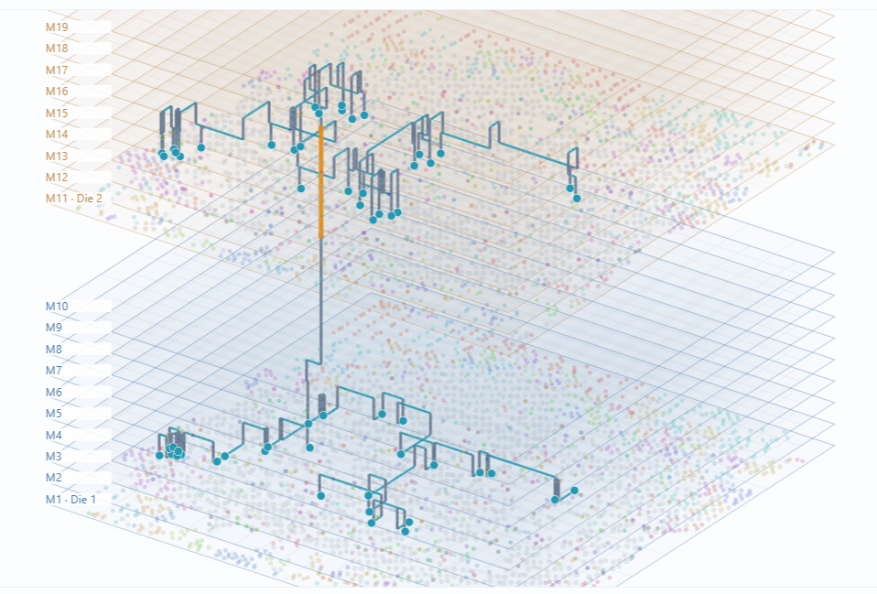
Agent 的有效能力：诊断与实验执行
读取并定位
规则、官方日志与逐格资源报告
支持合法性及计数问题定位
提出并实现
共享树、协商重布、PIN 逃逸
以及 TSV 重接等实验方法
执行与留证
按已定义流程运行实验和对照
冻结代码、输入哈希、隔离 ZIP 与回执
可视化辅助检查跨层路径和 PIN 接入
实例：v0.5 官方分 51.30 至 67.90
v0.8 禁放错误定位，v0.18 过孔计数审计
Agent 用于开发和实验决策，参赛程序本身不调用在线 LLM。自动化仍依赖明确门槛和工具反馈。
14
Notes:
具体证据包括v0.5官方51.30到67.90、v0.8禁放错误定位、v0.18过孔计数审计。这里的agent是开发环节的实验决策与工具使用，参赛程序本身不调用在线LLM。自动监控依赖明确门槛和独立进程，曾出现后台中断后恢复。
本地证据：D:/3DEDA/work/official_submissions/deadline_monitor_20261107/events.jsonl
复盘制作：2026-11-11。官方结果、开发模型、历史状态分别标注。
图像来源：用户本地 images 文件夹；12。用于结构解释，未声明截图与版本绑定或优化前后对应。Z 层距为示意，不代表工艺厚度。
原始页面的补充技术信息：
05 Agent 能力总结Agent 的有效能力：诊断与实验执行14读取并定位从官方日志、规则和逐格资源报告中定位合法性与计数问题提出并实现实现共享树、协商重布、PIN 逃逸和 TSV 重接等实验方法建立可复现证据冻结代码、输入哈希、隔离 ZIP、保存回执并区分各类成绩执行已定义流程按规则自动跑测试、提交对照

Slide 15
能力边界、最终决策与改进方向
保留 Final 33584 / v0.16
73.50
六例最终成绩未知
公开三例输出平均分
合法性 1
公开结果无法替代三个隐藏案例的反馈
截至 2026-11-11，最终成绩仍未知
模型误差
本地通过曾出现官方零分，必须保留外部验收
决策约束
平均代理改善不足以替换，两例回退触发保守门槛
后续方向
针对 case005 的线长与热项优化，强化独立回归和版本绑定
Agent 可提高算法开发与实验效率，可靠结论仍需工具反馈、严格测试与版本管理支持。
15
Notes:
截止前没有候选的官方更优结果，且29例对照有两例线长退化，所以保留已验证版本。11月11日只读核验仍仅33584，后续五个练习提交仍Submitted。正式包work/final/20261106_v16_safe/eda260890.zip。学习结论是让agent承担可检查的诊断、实现和实验任务，同时用官方验收、版本证据和独立回归约束其判断。
本地证据：D:/3DEDA/work/official_submissions/deadline_monitor_20261107/post_deadline_verification.json
复盘制作：2026-11-11。官方结果、开发模型、历史状态分别标注。
原始页面的补充技术信息：
05 Agent 能力总结Agent 的能力边界与最终决策15模型误差本地估计与官方曾不一致，v0.8 本地通过但官方零分，需外部验收判断和决策平均代理改善无法证明通用性，候选两例线长回退触发保守门槛外部反馈依赖源码排队与评估器变化限制反馈速度，Agent 不能保证隐藏成绩最终保留Final 33584 / v0.16，公开输出 73.50、合法性 1，最终成绩未知

